Slide 1
Akıllı ve Yeşil Binalar

Slide 2
Dijital Hastaneler
Hastanelerde hızlı bir bilgisayarlaşma ve dijitalleşme süreci görülmüştür.
Finansal sistemler
Muhasebe
Hasta süreçleri
Karar destek sistemleri
Depo yönetim sistemleri
Laboratuar sistemleri
Görüntüleme sistemleri

Slide 3
Dijital Hastaneler
Sağlık kurumu içerisindeki her türlü bilginin dijital ortamda aktarıldığı ve her türlü aşamanın dijital ve bilgisayar teknolojisi ile takip edildiği hastanelerdir.
Kolay uyum
Hasta güvenliği
Verimlilik
Memnuniyet
Gelir yönetimi
Rekabet avantajı

Slide 4
Dijital Hastaneler
Örnek Gelişmeler;
Çip ile takip; bir kartla hastanın tüm bilgilerini yanında taşıması ve tanınması
Sihirli Kalem; hastanın yazdığı bilgilerin doğrudan bilgi yönetim sistemine aktarılmasını sağlar
Evde bakım; sihirli kalem destekli, evde varolan mobil medikal cihazlar ile hasta takibi

Slide 5
Dijital Hastaneler
Akıllı hasta kartları ile, hastalar zaman kaybetmeden tanınmakta
Her türlü işlem anında bu kartlara kaydedilmekte
Yanlış dosya veya işlem olasılığı minimuma düşmektedir

Slide 6
Dijital Hastaneler
Tüm bilgi sistemleri teknoloji ile entegre olduğu
Daha az zaman ve enerji harcama üzerine kurulu
El ile işlem yapmayan, kağıt ve film kullanmayan
Tam zamanlı teknolojik takibin gerçekleştirilebildiği sistemlerdir.

Slide 7
Dijital Hastane
Unsurları;
Hastane Bilgi Yönetim-Karar Destek Sistemleri
Laboratuvar Yönetim Sistemleri
PACS (Görüntüleme ve Arşivleme Sistemleri)
RFID sistemleri
Elektronik Arşiv Sistemleri
Ses-Görüntü Aktarma Sistemleri
Otopark Yönetim Sistemleri vb.

Slide 8
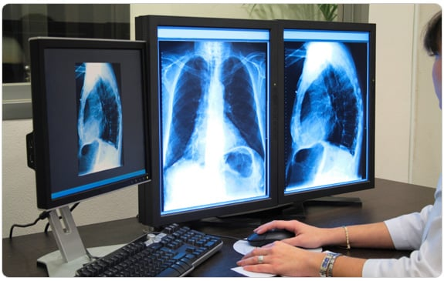
Dijital Hastane
PACS

Slide 11
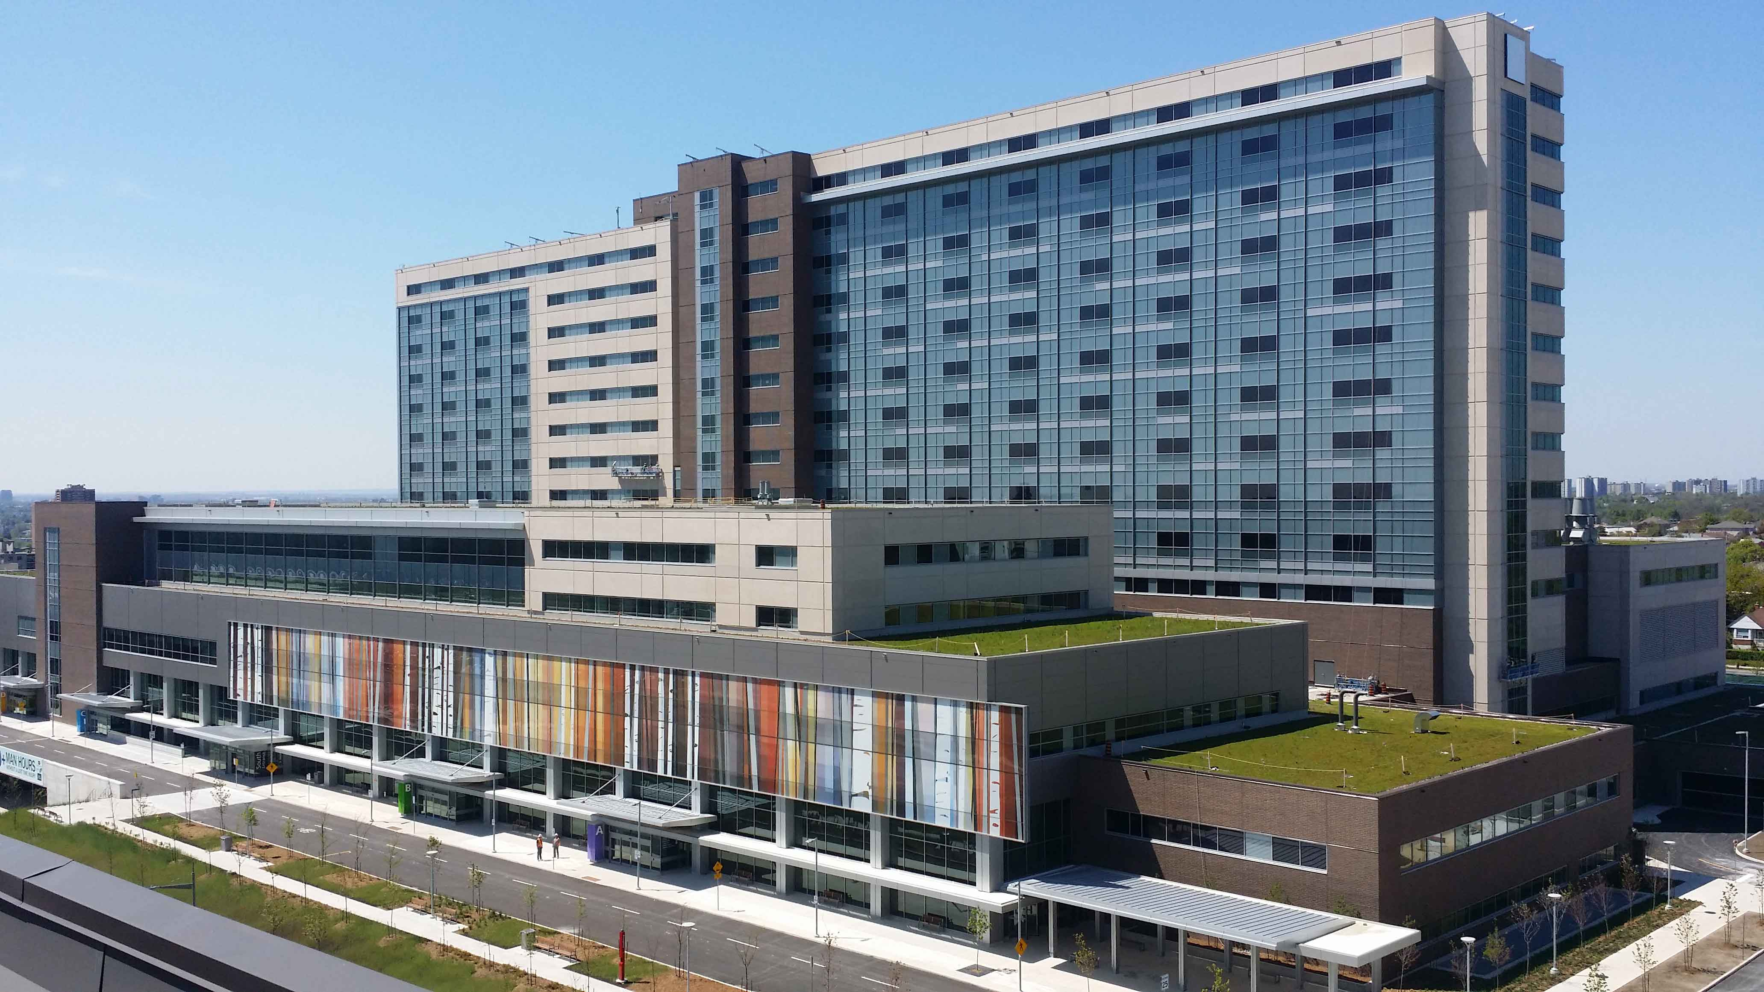
Humber River Hospital

Slide 12
Humber River Hospital – Kuzey Amerika
Personel nerede olduklarına dair sinyal yayan cihazlar taşımaktadır. Bir olay anında, sinyallerden en yakın personelin yönlendirilmesi sağlanmaktadır.
Hasta yakınları teknolojik ekipmanlar ile hastalarını seyredebilmektedir.
Aynı zamanda hastanın evinde olması durumunda da gerekli takip için uydu cihazlarını kullanmaktadır.

Slide 13
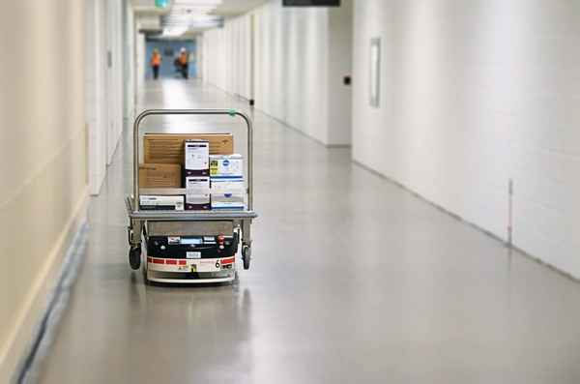
Humber River Hospital Otomatik Malzeme Dağıtıcı

Slide 14
Humber River Hospital Kutu Toplama Aracı

Slide 15
Healthcare Information and Management Systems Society- HIMSS
Kuzey Amerika’da yer alan, bilgi sistemleri ve teknolojileri üzerine çalışan bir birliktelik.
64.000 bireysel üye, 640 kurumsal üye ve 450 işbirliği kuruluşu
IT (information Technologies) üzerine çalışır;
maliyet etkililik
Erişilebilirlik
Kaliteyi amaçlar

Slide 16
Healthcare Information and Management Systems Society- HIMSS
Dijital hastane alanında sertifikalandırma yapmaktadır.
Mevcut durumda 7 düzeyde sertifikası mevcuttur.
Düzeyler hastanenin içerdiği teknoloji ve süreçlerine göre verilmektedir.

Slide 17
Yeşil Hastane

Slide 18
Yeşil Hastane
Hastanelerde yoğun olarak enerji, su ve kimyasal madde tüketimi gerçekleşmektedir.
Dolayısıyla bu tüketimlerden kaynaklı atıklar da ortaya çıkmaktadır.
Yeşil hastane temel olarak, tesisin kaynak kullanımına alternatifler üretmek, daha az kaynak kullanılmasını sağlamaktır.

Slide 19
Yeşil Hastane
Enerji ve su verimliliğine yönelik teknolojik alt yapı içerir
Yapı malzemesi ve yapım aşaması sayesinde daha az bakım gerektirir.
İç hava kalitesi daha yüksektir. Fosil yakıtlar yerine güneş ve rüzgar enerjisi kullanır.

Slide 20
Yeşil Hastane
Tehlikeli Maddelerin Yönetimi
Atık Yönetimi
Çevrenin Tasarlanması
Enerji Tasarrufu
Yeşil Hastane
Su Yönetimi
Hava Emisyon Düzenlemeleri

Slide 21
Yeşil Hastane
Kaçınma
Yeniden Kullanma
Geri Dönüşüm
Yok etme
Atık Yönetimi

Slide 22
Yeşil Hastane
Atık Yönetimi
Hastaneler yılda yaklaşık 6 milyon ton atık üretirler
Atıkların bertarafı süreci çeşitli maliyetler doğurmaktadır
taşıma, depolama, bertaraf hizmet alımı, ilgili personel vb.

Slide 23
Yeşil Hastane
Atık Yönetimi
Kaçınılması gereken atıklar; galoş, asgari seviyede alınması gereken kimyasal maddeler
Yeniden kullanılabilen atıklar (reusable); vakum sistemleri, redon-toraks şişeleri ya da muayane kısmen muayane cihazları
Gerişi Dönüşümü Mümkün Olan Atıklar; kağıt, karton, cam vb.
Yok Edilmesi Gereken Atıklar; radyoaktif atıklar, kimyasal atıklar vb.

Slide 24
Yeşil Hastane
Atık Yönetimi
ABD’de bir bölge hastanesi tek kullanımlık yerine sterilize edilebilir önlükler kullanmaya başlamış
Bir hastane ampul ve röntgen filmi gibi ürünlerin geri dönüşümünü sağlayarak tasarruf elde etmiştir.
Kaynak: Gözde, T., Özkan, O., Bayın, G. (2013)Çevre Dostu Hastaneler: Hastaneden Yeşil Hastaneye. Ankara Sağlık Hizmetleri Dergisi

Slide 25
Yeşil Hastaneler
Yeşil hastaneler daha az
Enerji tüketimi
Atık salınımı yapmayı
Ve
Daha iyi atık yönetimi
Çevreye zarar vermeyen yapı malzemesi kullanmayı
Geri dönüşümü arttırmayı
Maliyetleri düşürmeyi amaçlar

Slide 26
Yeşil Hastane
Sertifikalandırma
BEPAC (Building Environmental Performance Assesment Criteria)- Kanada
CASBEE(Comprehensive Asssesment System for Building Environmental Efficiency)-Japonya
LEED (Leadership in Environmental and Energy Design) – ABD
CPA (Comprehensive Project Evaluation)- İngiltere

